Slide 1
Tema: X-XVI asyrda türkmen halkynyň medeniýeti.
Meýilnama:
X-XVI asyrlarda ylmyň we medeniýetiň ösüşiniň aýratynlyklary.
X-XVI asyrlarda türkmenleriň maddy medeniýeti.
Beýik akyldarlar we olaryň döreden eserleri.

Slide 2
1.X-XVI asyrlarda ylmyň we medeniýetiň ösüşiniň aýratynlyklary.
Beýik seljuk türkmen döwleti ylym dünýäsinde uly yz galdyran döwletdir. Ylym-bilim belli bir ulgama tabyn edilip, döwlet syýasatynyň esasy ugruna öwrülipdir. Meşhur wezir Nyzamalmülküň ady bilen baglanyşykly Nyzamyýe medreseleri yslam äleminde abraýly okuw mekdeplerine öwrülipdir. Nişapurda, Balhda, Hyratda, Basrada, Tusda, Amulda Nyzamiýe medreseleri hereket edipdip. İlkinji Nyzamiýe Alp Arslanyn zamanynda 1066-njy ýylda Bagdatda gurlupdyr.
Mälik şanyň hemaýaty bilen 1074-1075-nji ýyllarda ilki Yspyhanda, soňra Bagdatda obserwatoriýa /rasathana/ gurlupdyr. Soltan Sanjaryň döwründe Merwli meşhur taryhçy we geografiýaçy Abu Said as-Samany /1113-1167/ öz meşhur eserlerini döredipdir. Soltanyň obserwatoriýasynda meşhur şahyr Omar Haýýam işläpdir.

Slide 3
Kitaphanalar Beýik Seljuk türkmen döwletiniň medeni derejesiniň ýokarydygynyň hakyky subutnamalaryň biridir. Döwletiň düýbi tutan ýeri bolan Merw özüniň meşhur kitaplary bilen yslam dünýäsinde mälim bolupdyr.
Gündogaryň beýik akyldarlarynyň biri Abu Reýhan Muhammet ibn Ahmet al- Biruniniň (973-1048) pikir edişi, paýhasy, ylmy dünýä garaýşy öz döwründen has öňe gidipdir. Ol ýaşlygynda arap,pars, grek, hindi dillerini bilipdir. Onuň gün sistemasynyň ýerleşişi Kopernikden birnäçe asyr öň açypdyr.
Biruni 995-nji ýylda, ýagny 22 ýaşynyň içinde Ýeriň globusyny ýasapdyr. Bu globus diňe bir Gündogarda däl, eýsem bütin dünýäde-de ilkinji Ýer Globusydyr. Ýewropada bolsa şunuň ýaly globus “Ýer almasy” diýen at bilen diňe 1492-nji ýylda peýda bolupdyr. 995-nji ýylda Biruni Peý (Tähran) şäherine göçüp gitmäge mežbur bolýar. Bu ýerde ol iki ýylap bir söwdagäriňkide ýaşapdyr. Horezmşa Mamunyň aradan çykmagy bilen Biruni ýene-de Horezme gaýdyp gelipdir.

Slide 4
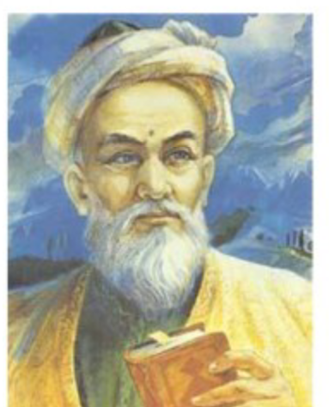
Muhammet Al- Biruni

Slide 5
2. X-XVI asyrlarda türkmenleriň maddy medeniýeti.
Yslam dininiň ornaşmagy bilen ýurdymyzda metjitleriň medreseleriň gurluşygy giň gerim alypdyr. olaryň arhitektura nagyşlarynyň içinde arap hatynyň okamasy kyn bolan kufy (Şekili bilen) ýazgysy siňdirilipdir. Ỳazgy esasan “Kurandan” alynan jümleler bolupdyr. X, XII asyrlarda bina edilen ymaratlaryň hatarynda Talhatanbaba (XI asyr) Maşatata (Dahystan XI asyr) Metjitleri Mäne baba (Abu Seýit XI asyr), Sarahysbaba (Abulfazl- XI asyr) mowzaleýlerini agzamak bolar. Bu ymaratlary ýerli ussalaryň salmagy türkmen medeniýetiniň ýokary derejede ösmeginiň subutnamasydyr.

Slide 6
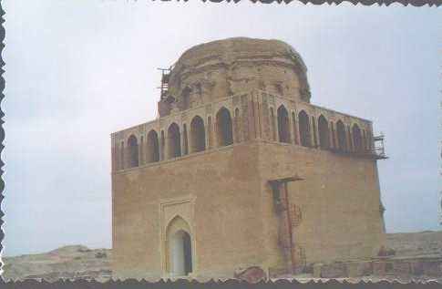
Soltan Sanjaryň mowzaleýi
XII asyryň 40-njy ýyllarynda bina edilen Soltan Sanjaryň mowzaleýi Türkmenistanda iň uly arhitektura ýadigälikleriniň biridir. Ony dörediji Sarahsly ussa Muhammet Ibn Arsyzdyr. Mowzaleýiň beýikligi 30 metrden gowyrak bolup, onuň mawy gümmezi uzaklardan seleňläp görünýär.

Slide 7
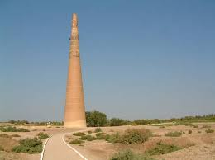
Gutlug Temiriň minarasy
Gutlug Temiriň minarasy diňe bir Köneürgençde ýa-da türkmen topragynda saklanyp galan ymaratlaryň arasynda däl, eýsem tutuş Merkezi Aziýada iň beýik binalaryň biri hasaplanýar. Ilkibaşda segsen (80) metre golaý bolan bu minaranyň beýikligi häzir altmyş dört (64) metre ýetýär. Onuň başyndaky gümmezi Çingiz hanyň basybalyjy leşgerleri ýykypdyrlar diýen il arasynda rowaýat hem bar. Bu minara barada başga bir rowaýat hem aýdylýar:

Slide 8
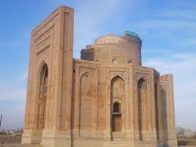
Törebeg hanymyň aramgähi

Slide 9
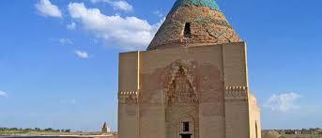
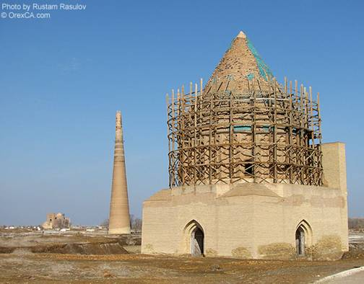
Tekeşiň kümmeti.

Slide 10
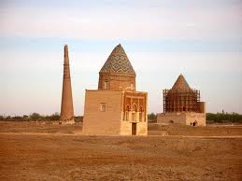
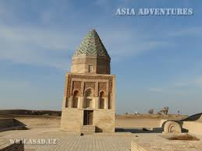
Il Arslanyň kümmeti.

Slide 11
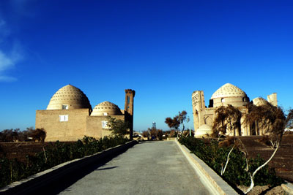
Nejmeddin Kubranyň kümmeti.

Slide 12
IX – XII asyrlada Türkmenistanyň teretoriýasynda şaher gurluşygynyň we arhitekturanyň güýçli ösen döwri hasaplanýar. Bu döwrüň jaý gurluşygynda ussalar ýörite ýasalan we nagyşlanan bişen kerpiçleri ulanypdyrlar. Mowzaleýleriň daşky diwarlary hem-de gümmezleri köplenç mawy syrçalar bilen bezelipdir. Nusaý, Ỳazyr, Merw, Abywerd, Kufen, Sarahs, Gürgenç, Yzmykşir, Dahystan, Amyl ýaly şäherler has abadanlaşypdyr we meýdany giňelipdir. Merwiň şäher etekleri bilen tutýan meýdany 60 kw.km. barabar bolupdyr. Şäher diwarlaryň içindäki ilaty 250 müň adama ýetipdir. Gürgenç şäheri hem ymaratlaryň owadanlygy bilen tapawutlanypdyr. Şäher abadançylygynyň esasy alamatlarynyň biride orta asyr hammamydyr. Hammamda gyzgyn we salkyn buga ýatylýan we massaž edilýän otaglar bolupdyr. Jaýlaryň ýer asty gowy ýyly geçirijilik ulgamy arkaly gyzdyrylmagy ýerli gurlyşykçylaryň uly inžinerçilik ukybynyň bolandygyny subut edýär. Şeýle hammlaryň galyndylary Nusaýda, Dahystanda, Merwden tapyldy.

Slide 13
3. Beýik akyldarlar we olaryň döreden eserleri.
Ylmyň we medeniýetiň gülläp ösen ýerleriniň biri hem Merwdir. Onda XIII asyra çenli uly kitaphanalaryň 10-sy bar eken. Olaryň birine „Aziziýe“ diýilip, onda 12 müň toma golaý kitap saklanypdyr. Kitaphanalaryň ikisi as-Samanynyň öýüne degişli bolupdyr. Şeýle hem, bu ýerlerde halyh Mamun tarapyndan „Paýhas öýüni“ açylypdyr, ýolbaşçylyk etmegi bolsa Gündogaryň beýik alymy Horezme tabşyrypdyr.
Mongol weýrançylygyndan 20-30 ýyl geçen soň, ýurdumyzyň ýerlerinde arhitektura jaý gurluşygynda täzeden janlanyş, az-kem soňra öňe gidişlikler başlanýar.

Slide 14
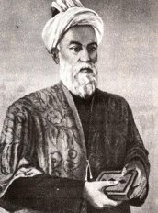
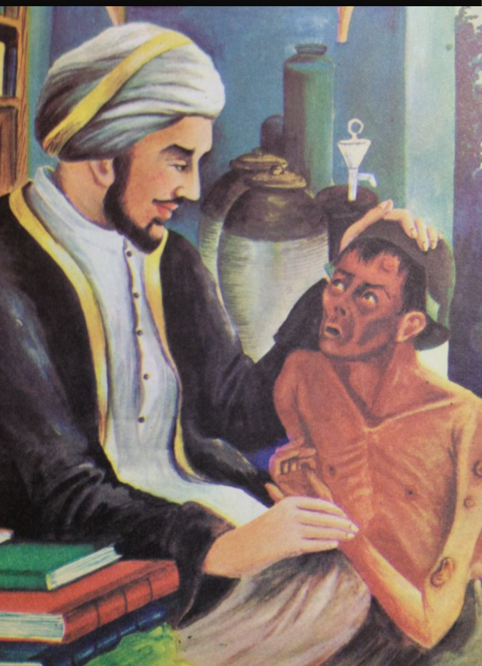
Ibn Sina

Slide 15
Ibn Sina
Ibn-Sina Biruniniň döwürdeşi bolup ol öz ýaşan döwrüniň iň kämil şahsyýeti hasaplanypdyr.Ol 300 den gowrak eserleriň awtorydyr.Onuň “Tebipçilik ylymynyň kanuny”, ”Bilimler kitaby”, ”Bu tadbiri manzel” kitaplary döwrüniň okaýjylarynda uly gyzyklanma döredipdir.Şeýlede onuň medissina ylmyna goşan goşandy örän ulydyr. Alymlaryň aýtmaklaryna görä Ibn Sinanyň eserleri häzirki döwründe Ýewropanyň medissinasynda giňden peýdalanylýar.
Türkmenler tarapyndan Lukman hekim diýip tanalýan bu orta asyr akyldary diňe medissina ylmynyň üstünde işleman eýsem pedagogiki düşünjeleri we okatmagyň usullary hakyndaky ýazan ýazgylary nesillere terbiýeçilik mekdep bolup durýar.

Slide 16
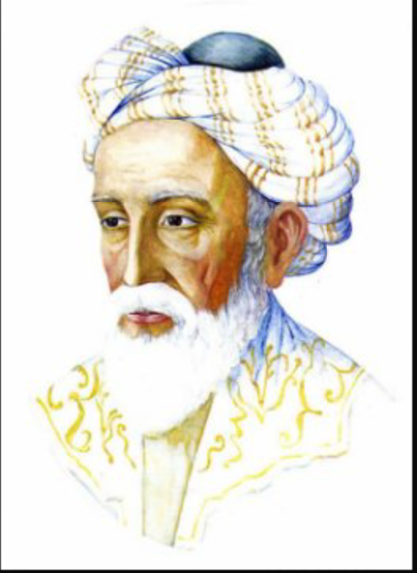
Omar Haýýam
Beýik Seljukly Türkmen döwletiniň dowam eden döwründe ýaşan Omar Haýýam (1040-1123) 1040-njy ýylda Nişapurda çadyrçy ussanyň maşgalasynda eneden bolýar. Onyň ady Gyýasseddin Abul Kasym Omar ibn Ybraýym bolupdyr. Ol 1074-nji ýylda Mälik şanyň weziri Nyzamalmülkiň çakylygy boýunça Yspyhana köşge weziriň we soltanyň maslahatçysy edilip çagyrylýar. Ol şol ýerde Mälik şanyň islegi esasynda gün senenamasyny işläp düzýär. Onuň işläp düzen bu gün senenamasy Aý senenamasy ýagny hijri kamary senenamasyndan tapawutlulykda ýeriň güniň daşyndan aýlanyp başlandygyndan alyp gaýdylýar. Ol öz döwrüniň meşhur matematigi, astranomigi bolman eýsem şol bir wagtyň özünde şahyr hem bolupdyr. Onuň ýazan iki setirli uly manyly rubagylary häzire çenli gelip ýetipdir.

Slide 17
Mahmyt Zamahşarydyr.
Geçmişde ylmyň köp pudaklary boýunça ölmez-ýitmez eserler döreden beýik alymlarymyzyň biri hem Mahmyt Zamahşarydyr. Ol 1075-nji ýylyň mart aýynyň 19-na häzirki Daşoguz welaýatynyň Görogly etrabynyň Zamahşar (Yzmykşir) şäherçesinde türkmen maşgalasynda eneden dogulýar, 69 ýaşap, 1144-nji ýylyň 14-nji iýunynda Köneürgençde aradan çykýar. Beýik alym hem şahyr Zamahşary birnäçe gezek Käbä zyýarat edipdir. Mekgede üç ýyl ýaşapdyr. Merwde, Bagdatda, Damaskda we Gündogaryň beýleki ýurtlarynda bolup, görnükli alymlar bilen işläpdir, medreseleriň köpüsinde ders beripdir, köp alymlary ýetişdiripdir. Alymlaryň anyklamagyna görä, onuň altmyşdan gowrak eseriniň ady belli, emma entek anyklanylmadyk eserleriniň hem bardygy ýazylýar.
Zamahşarynyň alty jiltden ybarat “Ýagşyzadalaryň bahary” kitaby, “Altyn halkalar”, “Paýhasly sözler” atly eserleri we şygyr diwany türkmen diline geçirilip, Türkmenistanyň milli medeniýet “Miras” merkezi tarapyndan neşir edildi.

